Slide 1
Bienvenue à la soirée pour les nouvelles personnes membres du SSÉPÎ-CSQ!
Afin de nous aider pour la suite de la soirée, svp, vous renommer selon votre corps d’emploi en ajoutant un 1 ou un 2 :
Si vous êtes éducateur(trice) en service de garde, surveillant(e) d’élèves ou préposé(e) aux élèves handicapés :
1-votre nom ( exemple 1-Marie-Claude Tremblay )
Si vous êtes TTS, technicien(ne) en SDG ou du secteur administratif et technique :
2-votre nom ( exemple 2-Marie-Claude Tremblay )
Utilisez les 3 points ( …) en haut à droite pour avoir l’option de vous renommer. Soyez sans crainte, si vous ne savez pas comment, nous vous aiderons plus tard.

Slide 2
Soirée pour les nouvelles personnes membres du SSÉPÎ-CSQ
Avril 2023

Slide 3
Présentation de ce soir
Mot de bienvenue
Cartes de membres
Informations générales
Présentation d’une nos partenaires Mme Lise Pedneault
Présentation et discussion sur la convention collective ( vous serez dirigé(e)s dans 2 salles différentes
* Ce powerpoint est sur notre site internet, vous n’avez donc pas à tout noter!

Slide 4
Le SSÉPÎ-CSQ, c’est quoi?
Le Syndicat du Soutien en Éducation de la Pointe-de-l’Île regroupe tous les employés du soutien administratif, technique et para-technique, des services directs à l’élève. En bref c’est plus d’une trentaine de corps d’emplois différents travaillant dans tous les centres, écoles et services du CSSPÎ.
Notre mission est de promouvoir, développer et sauvegarder les intérêts économiques, sociaux, culturels et professionnels de nos membres, particulièrement par la négociation et l’application de la convention collective S3. À cette fin, nous jouissons de tous les privilèges accordés par les lois en vigueur.

Slide 5
Nos interventions
Le SSÉPÎ-CSQ accompagne, défend les membres dans les dossiers concernant l’application de la convention collective. À la suite du dépistage d’une problématique avec un membre du SSÉPÎ-CSQ, les applicatrices et applicateurs de la convention collective du syndicat questionnent le centre de services scolaire pour connaître son argumentation à la suite d’une décision et/ou d’une application de la convention collective et voient au suivi avec la personne membre concernée. Le syndicat dépose au besoin des griefs et voit au règlement de ces griefs par voie d’ententes ou d’arbitrage.
Plusieurs autres interventions sont faites ( participation au comité EHDAA, à des rencontres de comité de relation de travail, au comité paritaire SST etc ).

Slide 6
3 diapositives rapides sur notre
structure syndicale démocratique

Slide 7
CSQ
FPSS
SSÉPÎ
Centrale des syndicats du Québec
10 fédérations, 1 regroupement 1 et 1 association
2 240 syndicats près de 200 000 membres partout au Québec
350 corps d’emploi représentés
Personnel enseignant, de soutien et professionnel des centres de services scolaires, des cégeps et des universités, intervenantes en petite enfance, personnel du secteur de la santé et des services sociaux, travailleuses et travailleurs des communications, du communautaire, du loisir, du municipal et du personnel d’enquête de la construction.
www.lacsq.org

Slide 8
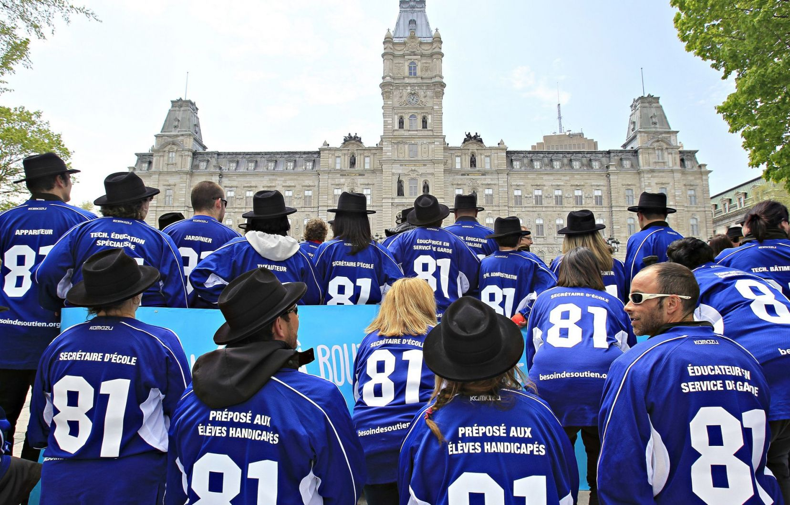
CSQ
FPSS
SSÉPÎ
Fédération du personnel de soutien scolaire
Le seul regroupement au Québec représentant exclusivement du personnel de soutien scolaire des écoles et des centres.
La Fédération regroupe 20 syndicats affiliés, représente près de 36 000 salariées et salariés provenant de 25 centres de services scolaires et 2 commissions scolaires, regroupés en 20 syndicats répartis sur l’ensemble du territoire québécois.
Représente 81 corps d’emplois différents
en services complémentaires aux élèves : adaptation scolaire, service de garde, surveillance d’élèves, laboratoire, loisirs, documentation, etc. ;
dans le secteur du personnel manuel et des ouvriers spécialisés ;
dans le secteur administratif, secrétariat, paratechnique et technique.
https://fpss.lacsq.org/

Slide 9
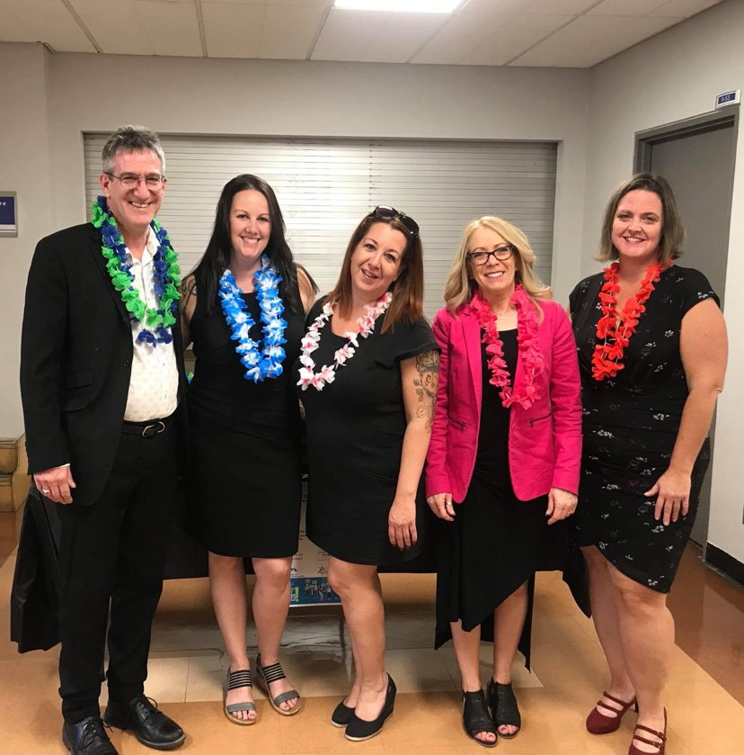
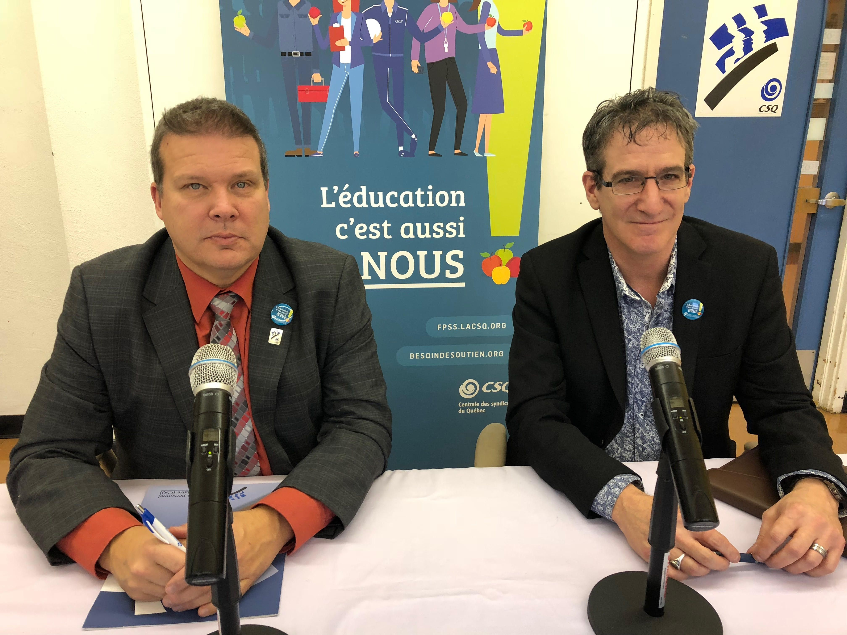
CSQ
FPSS
SSÉPÎ
Le syndicat du soutien en éducation de la Pointe-de-l’Île
Représente plus d’une trentaine de corps d’emplois du secteur administratif, paratechnique et technique
Compte environ 4200 membres.
Le SSÉPÎ-CSQ est présent sur l’ensemble du territoire du CSSPI donc dans 41 écoles primaires, 7 écoles secondaires, 3 écoles spécialisées (du primaire et du secondaire) pour des élèves présentant des troubles sévères d’adaptation, 8 centres d’éducation des adultes (formation générale ou professionnelle), une école à semestrialisation, un centre de services aux entreprises et le Centre régional de formation à distance du Grand Montréal.

Slide 10
Le SSÉPÎ-CSQ c’est aussi une vie syndicale active! Il est important que chaque personne membre se tienne informée!
Participez aux assemblées générales!
Adhérez à nos envois électroniques ( infolettres )
Rejoignez notre communauté sur notre page facebook (https://www.facebook.com/SSEPICSQ )
informez-vous auprès de votre agent(e) de liaison!
https://ssepi.lacsq.org/
514-642-5899
d88.ssepi@lacsq.org

Slide 11
Les différents dossiers traités par votre syndicat vous seront présentés dans vos salles virtuelles respectives …
( Invalidité, CNESST, retraite etc )

Slide 12
Ça fait beaucoup d’informations n’est-ce pas?
Vous retrouverez ce powerpoint sur notre site internet (https://ssepi.lacsq.org/ ) dans la section documents sous l’onglet « documents du SSÉPÎ »

